Slide 2

Не забыть включить запись!

Slide 3
Меня хорошо слышно && видно?
Напишите в чат, если есть проблемы!
Ставьте если все хорошо
+

Slide 4
Добрый вечер!

Slide 5
Алгебраические алгоритмы
Мазнев Валерий

Slide 6

Содержание
Алгоритм Евклида
Быстрое возведение в степень
Решето Эратосфена
Быстрое вычисление чисел Фибоначчи

Slide 7
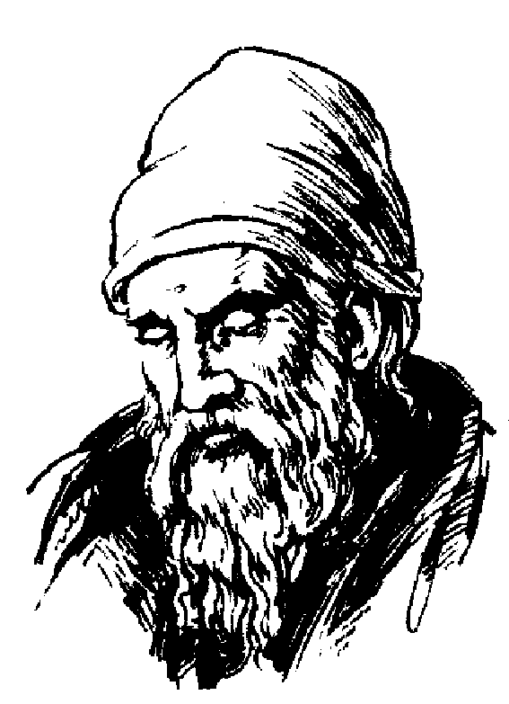
Алгоритм Евклида
Алгоритм нахождения НОД (наименьшего общего делителя)
Один из старейших алгоритмов, используемых до сих пор
III век до нашей эры

Slide 8
Алгоритм Евклида
Является основой для криптографического алгоритма с открытым ключом RSA
Используется при решении линейных диофантовых уравнений
Используется при построении непрерывных дробей
Используется в методе Штурма

Slide 9
Алгоритм Евклида
Алгоритм Евклида применяется к паре положительных целых чисел и формирует новую пару, которая состоит из меньшего числа и разницы между большим и меньшим числом. Процесс повторяется, пока числа не станут равными. Найденное число и есть наибольший общий делитель исходной пары
пока a != b если a > b a = a - b иначе b = b - a

Slide 10
Алгоритм Евклида
Задание - написать код за 5 минут
написать в чат НОД для 1234567890 и 12
пока a != b если a > b a = a - b иначе b = b - a

Slide 11

Как улучшить?
Есть идеи?

Slide 12
Алгоритм Евклида
Вместо вычитания использовать остаток от деления
пока a != 0 и b != 0 если a > b a = a % b иначе b = b % a

Slide 13
Расширенный алгоритм Евклида
Задание - написать новую версию
написать в чат разницу в скорости
пока a != 0 и b != 0 если a > b a = a % b иначе b = b % a

Slide 14
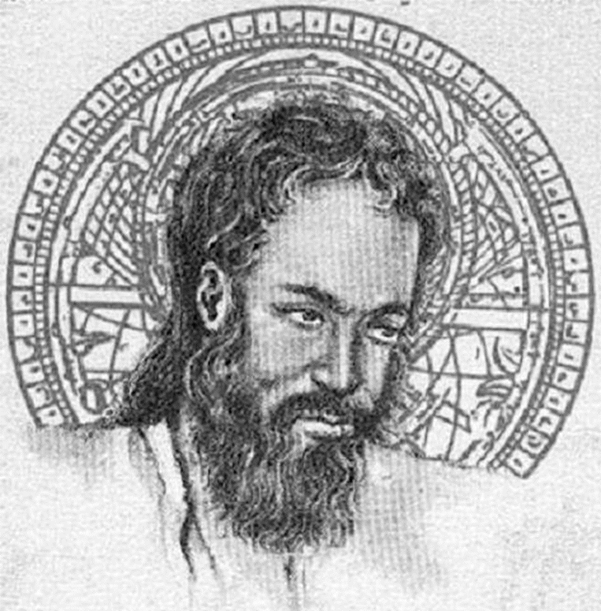
Быстрое возведение в степень
Иранский математик Аль-Каши, XV век
Как вычислить x степени n быстрее чем перемножить n раз?

Slide 15
Быстрое возведение в степень
Для ускорения использовать уже вычисленные степени
В частности, если n = 2^k, то вместо n-1 умножения, нужно сделать k
Вариант 1
Сохраняем все промежуточные вычисления, то что нужно, используем
Вариант 2
Заранее вычисляем что нам нужно, и по ходу используем
Пример
n = 11 11 = 8 + 2 + 1 x*x => 2, [2]*[2] => 4, [4]*[4] => 8, [8]*[2] => 10, [10]*x => 11

Slide 16
Быстрое возведение в степень
Есть вопросы?
Все понятно?

Slide 17
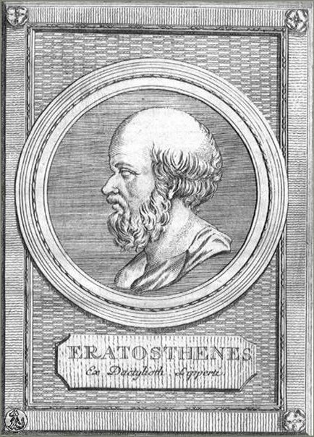
Решето эратосфена
Алгоритм нахождения всех простых чисел до N

Slide 18
Решето Эратосфена
2 3 4 5 6 7 8 9 10 11 12 13 14 15 16 17 18 19 20 Вычеркиваем каждое 2-е
2 3 4 5 6 7 8 9 10 11 12 13 14 15 16 17 18 19 20
Следующее незачеркнутое число, 3, зачёркивем кажое 3-е
2 3 4 5 6 7 8 9 10 11 12 13 14 15 16 17 18 19 20
Следующее незачеркнутое число, 5, зачеркиваем каждое 5-е:
2 3 4 5 6 7 8 9 10 11 12 13 14 15 16 17 18 19 20
...

Slide 19
Решето эратосфена
Сложность алгоритма n log( log( n ))

Slide 20
Решето Эратосфена
Задание - написать код за 10 минут
Что самое важное?

Slide 21
Улучшения
Сразу обрабатывать только нечетные числа
Начинать просеивать с n^2, потому что
Заканчивать когда n^2 > N

Slide 22
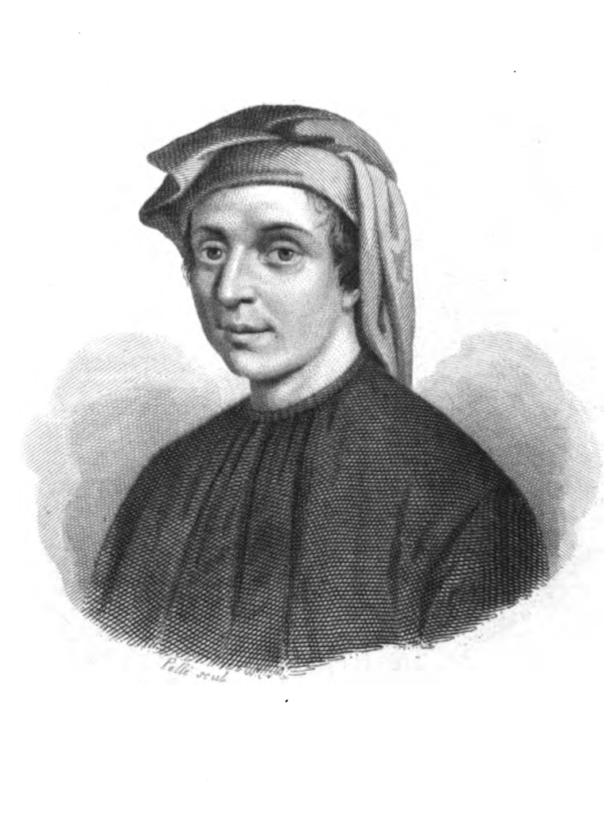
Вычисление чисел Фибоначчи
Число фибоначчи F(n)= F(n-1)+ F(n-2)
и F(1)= F(2)=1.
1: 1 + 1 = 2 2: 1 + 2 = 3 3: 2 + 3 = 5 4: 3 + 5 = 8 5: 5 + 8 = 13 6: 8 + 13 = 21 7: 13 + 21 = 34 8: 21 + 34 = 55 9: 34 + 55 = 89 ... и т.

Slide 23
Числа Фибоначчи
рекурсия
функция f (n) если n < 2 вернуть 1 иначе вернуть f(n-1)*f(n-2)

Slide 24
Числа Фибоначчи
Динамическое программирование
a = 1 b = 1
для i от 1 до N f = a+b a = b b = f

Slide 25



Числа Фиббоначи
Рекуррентная формула через золотое сечение

Slide 26
Числа Фиббоначи
Задание - написать код за 10 минут
золотое сечение
динамическое программировани
Вычислить для N = 1200
Поставить ! в чат кто будет готов

Slide 27


Числа Фиббоначи
Матричный алгоритм

Slide 28
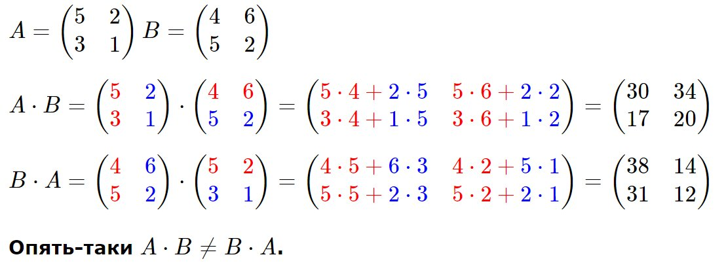
Числа Фиббоначи
Умножение матриц

Slide 29
Содержание
Алгоритм Евклида
Быстрое возведение в степень
Решето Эратосфена
Быстрое вычисление чисел Фибоначчи

Slide 30

Домашнее задание
Числа Фибоначчи через перемножение матриц

Slide 31
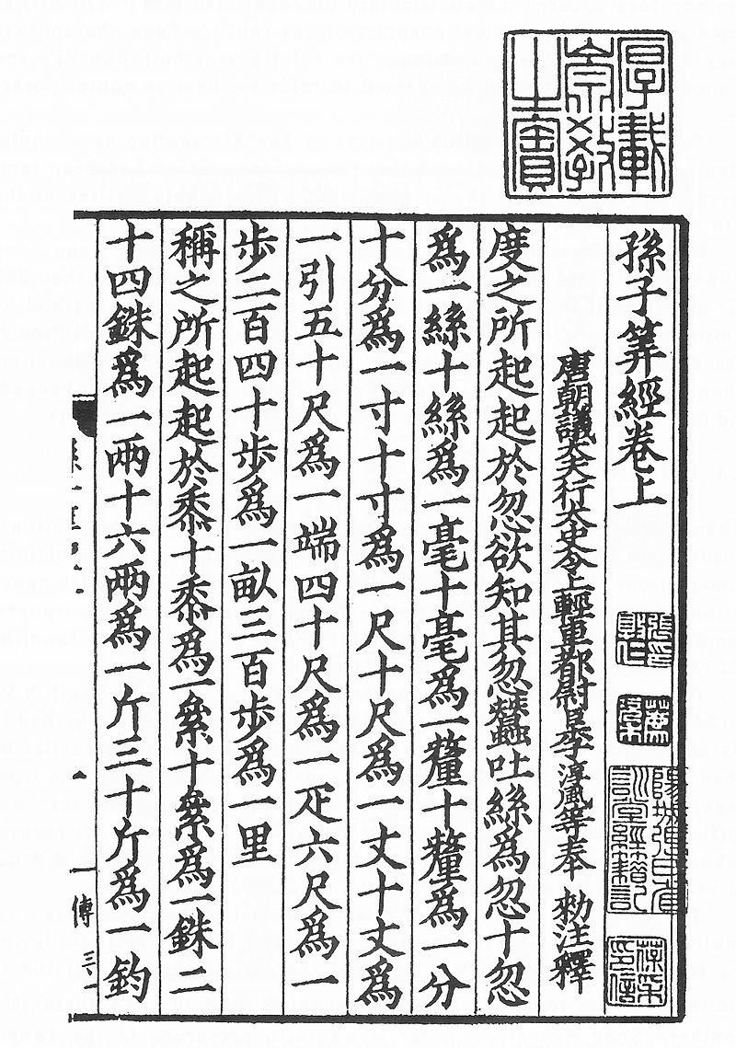
Китайская теорема об остатках
Китайский математик
Сунь Цзы
~ III - V век н.э.

Slide 32
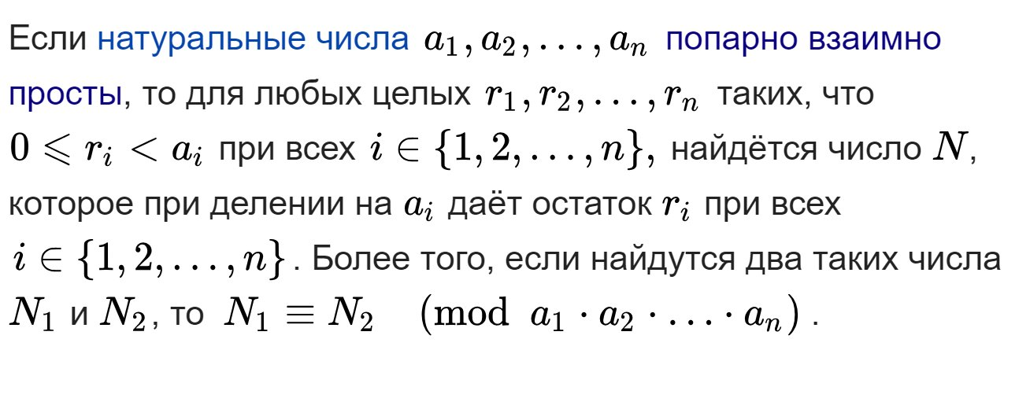
Китайская теорема об остатках

Slide 33

Китайская теорема об остатках
Ответ 23
23 % 3 = 2 23 % 5 = 3 23 % 7 = 2

Slide 34
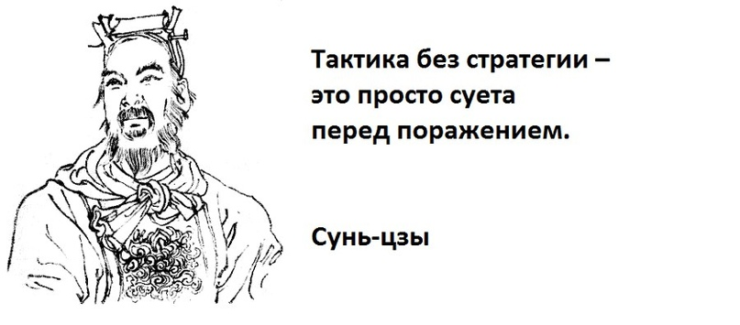
Китайская теорема об остатках

Slide 35
Применение
Восстановление числа по остаткам
В криптографическом алгоритме RSA при расшифровке

Slide 36
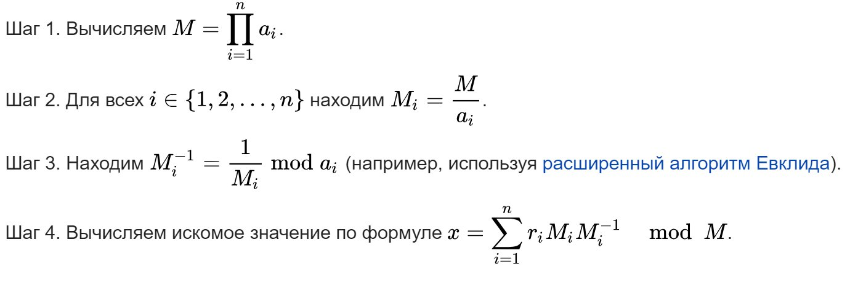
Решение

Slide 37
Алгоритм Гарнера
for (int i = 0; i < n; i++) { x[i] = remainders[i]; for (int j = 0; j < i; j++) { x[i] = inverses[j][i] * (x[i] - x[j]); x[i] = x[i] % a[i]; if (x[i] < 0) x[i] += a[i]; } }

Slide 38
Спасибо
за внимание!

Slide 39
Заполните, пожалуйста, опрос о занятии

